Slide 1
ЭКОНОМЕТРИКА
лекция №1
Предмет эконометрики.
Основные эконометрические модели
лектор: Батасова Валентина Сергеевна

Slide 2
ПРЕДМЕТ ЭКОНОМЕТРИКИ
Три кита экономического образования:
макроэкономика, микроэкономика,
эконометрика.
академик РАН В.Л.Макаров

Slide 3
ПРЕДМЕТ ЭКОНОМЕТРИКИ
Эконометрика - это раздел экономики, занимающийся
разработкой и применением статистических методов
для измерений взаимосвязей между экономическими
переменными.
С. Фишер
Цель: по значениям одних экономических переменных
прогнозировать значения других

Slide 4
ПРЕДМЕТ ЭКОНОМЕТРИКИ
ЭКОНОМЕТРИКА
ЭКОНОМИЧЕСКАЯ
ТЕОРИЯ
ЭКОНОМИЧЕСКАЯ
СТАТИСТИКА
МАТЕМАТИКО-
СТАТИСТИЧЕСКИЙ
ИНСТРУМЕНТАРИЙ
Термин эконометрика (дословно: экономические измерения)
был введен в 1926 г. норвежским ученым Р.Фришем.
Узкая трактовка: эконометрика -
методы математической статистики в экономике.

Slide 5
Лауреаты Нобелевской премии по экономике - за работы в области эконометрики
Р.Фриш, Я.Тинберг (1969)- за создание и применение динамических моделей к анализу экономических процессов
Л. Клейн (1980) – за создание экономических моделей и их применение к анализу колебаний экономики и экономической политики
Т.Хаавельмо (1989) – за его разъяснения в основах теории вероятностей и анализ одновременных экономических структур
Дж.Хекман и Д.Макфадден (2000) – за развитие теории и методов анализа дискретного выбора
Р. Ингл (2003) – за разработку методов анализа временных рядов в экономике на основании математической модели с авторегрессионной условной гетероскедастичностью. К. Грэнджер (2003) – за разработку метода коинтеграции для анализа временых рядов в экономике
Т. Сарджент, К.Симс (2011) – за эмпирические исследования причинно-следственных связей в макроэкономике

Slide 6
ОСНОВНАЯ ЭКОНОМЕТРИЧЕСКАЯ МОДЕЛЬ
Y =f(X)+ε
Y - наблюдаемое значение зависимой (объясняемой,
выходной) переменной, отклик;
X - независимые (объясняющие, входные) переменные -
факторы;
ε - неучтенная (случайная) составляющая -возмущение.
Задачи:
        Выявить Y, X.
        Провести эксперимент.
        Найти f по наблюдениям Y, X .
        Объяснить ε.
        Дать прогноз Y для других Х.

Slide 7
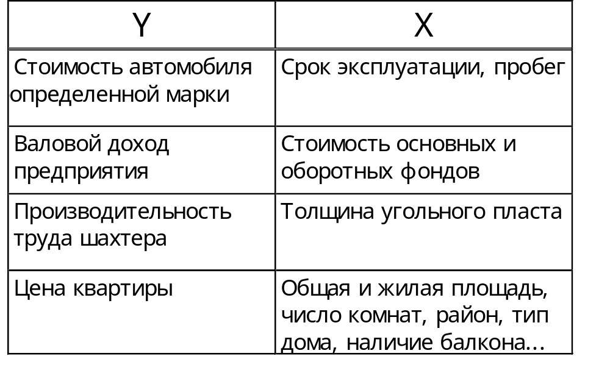
Y =f(X)+ε

Slide 8
РЕГРЕССИОННАЯ МОДЕЛЬ
Y =f(X)+ε
M _{x}(Y) - условное математическое ожидание Y
при заданном x.
f(X)≡ M_{x}(Y) - регрессионная модель.
Mε=0 –эквивалентное определение.
В случае регрессионной модели f(X)≡ M_{x}(Y) называется функцией регрессии.

Slide 9
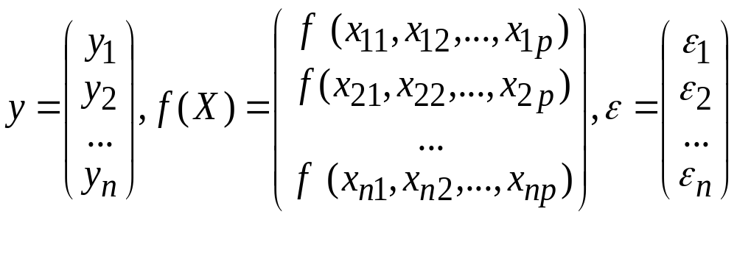
Y =f(X)+ε
n - число наблюдений, р - число объясняющих переменных,
x_{ij} - значение j-ой (j=1,…,p) объясняющей переменной
в i-ом наблюдении, ( x_{i,1}, x_{i,2},…,x_{ip},y_{i}) - i-oe наблюдение, i=1,…,n.
Две классические модели выборочных данных.

Slide 10
ВЫБОРОЧНЫЕ ДАННЫЕ
ПРОСТРАНСТВЕННАЯ ВЫБОРКА
ВРЕМЕННОЙ РЯД
Набор наблюдений, сделанных
в один момент времени (день,
год,…) для различных
однотипных объектов
Набор наблюдений,
полученных для одного объекта
в последовательные моменты
времени
Порядок следования
наблюдений не имеет значения
Порядок следования
наблюдений жестко задан

Slide 11
ПРОСТРАНСТВЕННАЯ ВЫБОРКА
cross-sectional data
n независимых наблюдений (р+1)-мерной случайной величины
(X₁, X₂, …,X_{P}, Y):
1 наблюдение (X₁₁, X₁₂, …,X_{1P}, Y₁)
2 наблюдение (X₂₁, X₂₂, …,X_{2P}, Y₂)
. . .
n наблюдение (X_{n1}, X_{n2}, …,X_{nP}, Y_{n})

Slide 12
ПРОСТРАНСТВЕННАЯ ВЫБОРКА
Y_{i}=f(x_{i1}, x_{i2},... x_{ip})+ε_{i} , i=1,…,n.
X - детерминированные величины (параметры объекта);
независимые объекты⇒ некоррелированные возмущения:
ρ(ε_{i},ε_{j})=0 при i=1,…,n, j=1,…,n, i≠ j.
Отсутствие систематических погрешностей ⇒
M(ε_{i} )=0 , i=1,…,n.
D(ε_{i} )=σ_{i}²
σ_{i}=σ_{j} , i=1,…,n, j= i=1,…,n, - гомоскедастичность;
σ_{i}≠σ_{j} , i≠ j ,i=1,…,n, j= i=1,…,n, - гетероскедастичность.
Предположение нормальности возмущений: ε_{i}∼ N(0, σ_{i}).
M-математическое ожидание
D-дисперсия
σ-среднее квадратическое отклонение
ρ-коэффициент корреляции

Slide 13
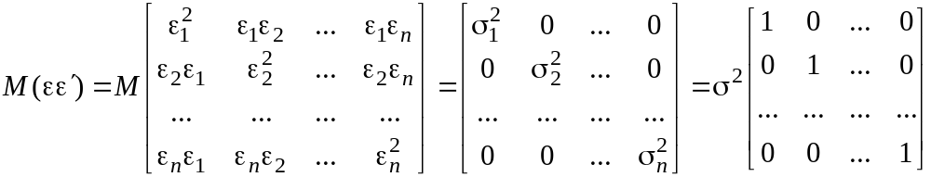
ГОМОСКЕДАСТИЧНАЯ МОДЕЛЬ
Y_{i}=f(x_{i1}, x_{i2},... x_{ip})+ε_{i} , i=1,…,n.
ε ' =(ε ₁, ε ₂,…, ε _{n}),
Ковариационная матрица возмущений:
Ω =D(ε ) =M(ε ε ' )=σ²Ε_{n}

Slide 14
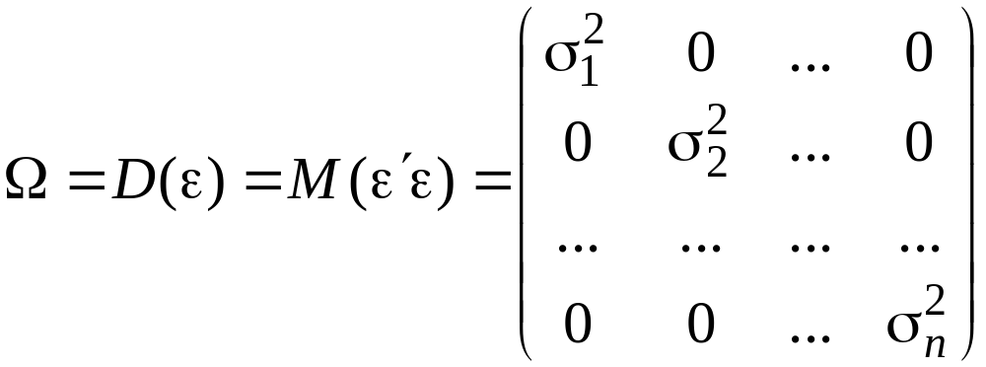
ГЕТЕРОСКЕДАСТИЧНАЯ МОДЕЛЬ
Y_{i}=f(x_{i1}, x_{i2},... x_{ip})+ε_{i} , i=1,…,n.
ε ' =(ε ₁, ε ₂,…, ε _{n}),
Ковариационная матрица возмущений:

Slide 15
ВРЕМЕННЫЕ РЯДЫ
time-series data
Y_{i}=f(x_{i1}, x_{i2},... x_{ip})+ε_{i} , i=1,…,n.
ε ₁, ε ₂,…, ε _{n} - зависимые случайные величины
Ковариационная матрица возмущений Ω не является диагональной

Slide 16
ОПРЕДЕЛЕНИЕ ФУНКЦИИ РЕГРЕССИИ
Определение параметрического семейства;
например,
f(x)=mx+b -линейная модель или
f(x)=bm^{x} - показательная (экспоненциальная) модель
Оценивание параметров

Slide 17
ОПРЕДЕЛЕНИЕ ФУНКЦИИ РЕГРЕССИИ
y=f(x)
y
экстраполяция (прогноз)
y_{n}
×
.
.
.
интерполяция
y₂
y₃
×
×
y₁
×
x
x₁
x₂
x₃
. . .
x_{n}
(x₁,y₁) (x₂,y₂) ... (x_{n},y_{n}) - наблюдения
y=f(x) - приближение (аппроксимация) неизвестной реальной зависимости, ее можно использовать для прогноза

Slide 18
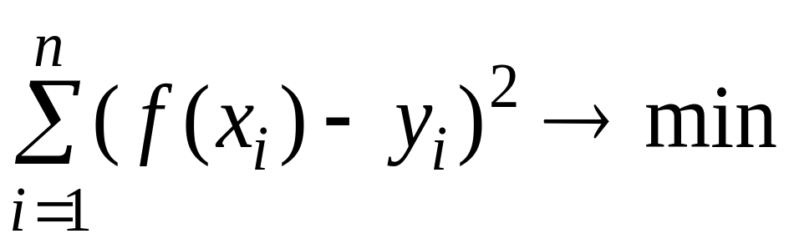
ОПРЕДЕЛЕНИЕ ФУНКЦИИ РЕГРЕССИИ
Метод наименьших квадратов для получения f(x):
f(x)
f(x)=mx+b - линейная аппроксимация
f(x)=b m^{x} - экспоненциальная аппроксимация
Линейная f(x) - постепенное, плавное изменение;
Экспоненциальная f(x) - стремительное, лавинообразное изменение.

Slide 19
ЛИНЕЙНАЯ МОДЕЛЬ
Преимущество - простота
Допустимость:
В случае совместного нормального распределения (X,Y) Y линейно зависит от Х.
Линейная модель обеспечивает минимальную ошибку прогноза.
Нелинейные модели, как правило, сводятся к линейным.

Slide 20
СВЕДЕНИЕ НЕЛИНЕЙНЫХ МОДЕЛЕЙ К ЛИНЕЙНЫМ
При малых изменениях Х: Δ Y=f ’Δ X
y=b m^{x} показательная модель
ln y=ln b +x ln m
(y->ln y, b->ln b, m->ln m)
y=b x^{m} степенная модель
lny=ln b+m lnx
(y->ln y, b->ln b, x->ln x)

Slide 21
СИСТЕМА ОДНОВРЕМЕННЫХ УРАВНЕНИЙ
Система уравнений, связывающих экономические
переменные, в которой объясняемая переменная
одного уравнения может входить в другие уравнения
как объясняющая

Slide 22
СИСТЕМА ОДНОВРЕМЕННЫХ УРАВНЕНИЙ
Пример. Модель спроса и предложения.
Q^{d} = β₁+ β₂P+ β₃I+ε₁ (спрос - demand);
Q^{s =} β₄+ β₅P +ε₂ (предложение - supply);
Q^{d} = Q^{s} (равновесие),
где P - цена товара, I - доход потребителя.
Эндогенные переменные - формирующиеся внутри
системы (P, Q^{d} , Q^{s} ).
Экзогенные переменные - задаваемые извне (I).

Slide 23
СИСТЕМА ОДНОВРЕМЕННЫХ УРАВНЕНИЙ
Лаговые переменные - значения переменных
в предыдущий (-ие) момент (-ы) времени.
Пример. Q_{t}^{s =} β₄+ β₅P_{t}+ β₆P_{t-1} +ε₂
Смысл: высокая цена провоцирует производство.

Slide 24
ЭКОНОМЕТРИЧЕСКИЕ МОДЕЛИ
РЕГРЕССИОННЫЕ
МОДЕЛИ
МОДЕЛИ
ВРЕМЕННЫХ РЯДОВ
СИСТЕМЫ
ОДНОВРЕМЕННЫХ
УРАВНЕНИЙ
НЕЛИНЕЙНЫЕ
ЛИНЕЙНЫЕ
ПАРНАЯ РЕГРЕССИЯ
( p=1)
МНОЖЕСТВЕННАЯ РЕГРЕССИЯ (p>1)
ГОМОСКЕДАСТИЧНАЯ
МОДЕЛЬ
ГЕТЕРОСКЕДАСТИЧНАЯ
МОДЕЛЬ

Slide 25
ЛИТЕРАТУРА
1. Кремер Н.Ш., Путко Б.А. Эконометрика: Учебник для вузов/ Под ред. проф. Н.Ш. Кремера. - М.: ЮНИТИ-ДАНА, 2003.-311 с.
2. Практикум по эконометрике: Учеб. пособие/ И.И. Елисеева,
С.В. Курышева, Н.М. Гордеенко и др.; Под ред. И.И.Елисеевой. -
М.: Финансы и статистика, 2003. - 192 с.: ил.
3. Салманов О.Н. Математическая экономика с применением Mathcad и Excel. - СПб.:БХВ-Петербург, 2003. - 464 с.: ил.
4. Кейн Э. Экономическая статистика и эконометрия. Вып.1:Пер. с англ. М.: Статистика, 1977. - 255 с.: ил.
5. Эконометрика. Учебник./Под ред. И.И. Елисеевой. - М.: Финансы и статистика, 2004. - 344 с.: ил.
6. Мур Дж., Уэдерфорд Л., и др. Экономическое моделирование в Microsoft Excel, 6-е изд.:Пер с англ. - М.:Издательский дом «Вильямс»,2004. - 1024 с.: ил.

